Slide 1
Презентация к уроку по учебному предмету «Английский язык» в 3-м классе на тему
Fruit & vegetables
Мошковцева Екатерина Олеговна, учитель иностранного языка, Мбоу сш №31

Slide 2
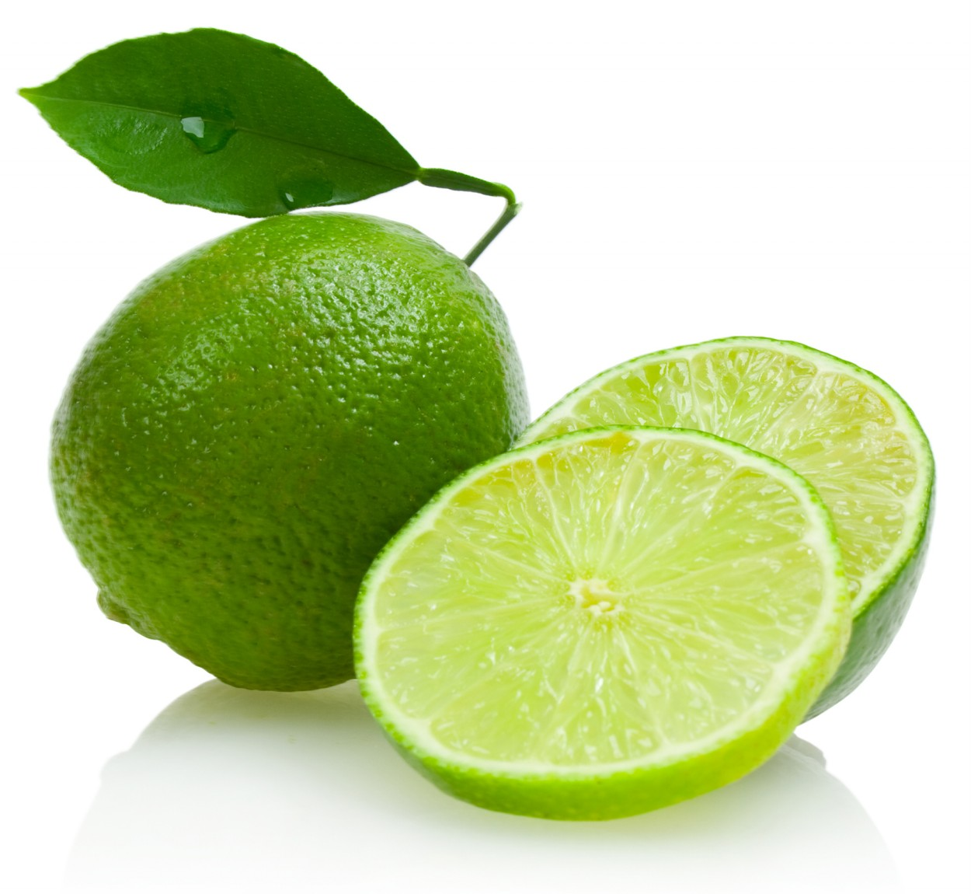
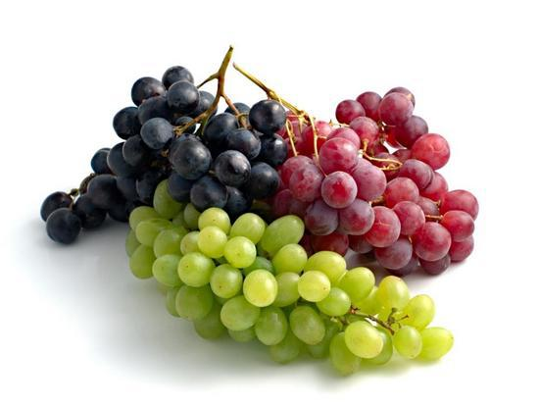
LIME
GRAPES

Slide 3
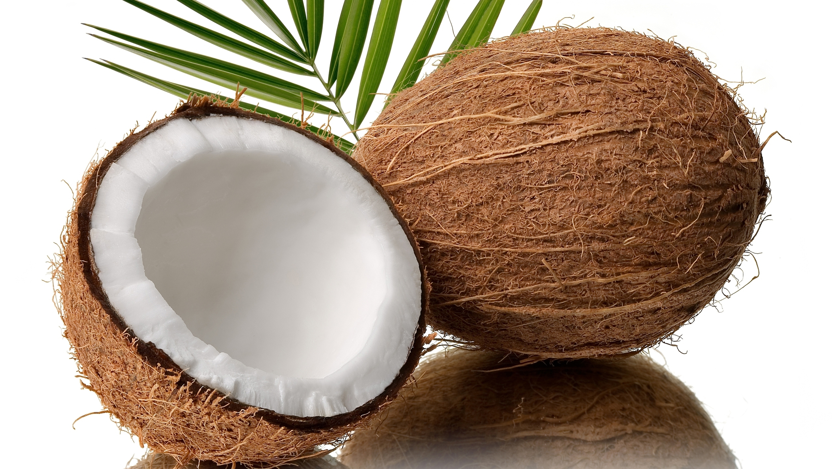
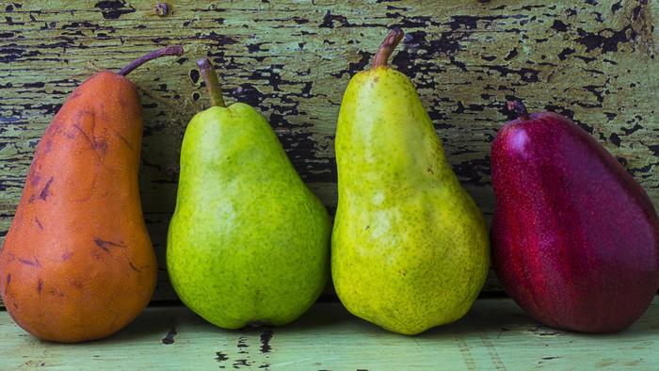
COCONUT
PEAR

Slide 4
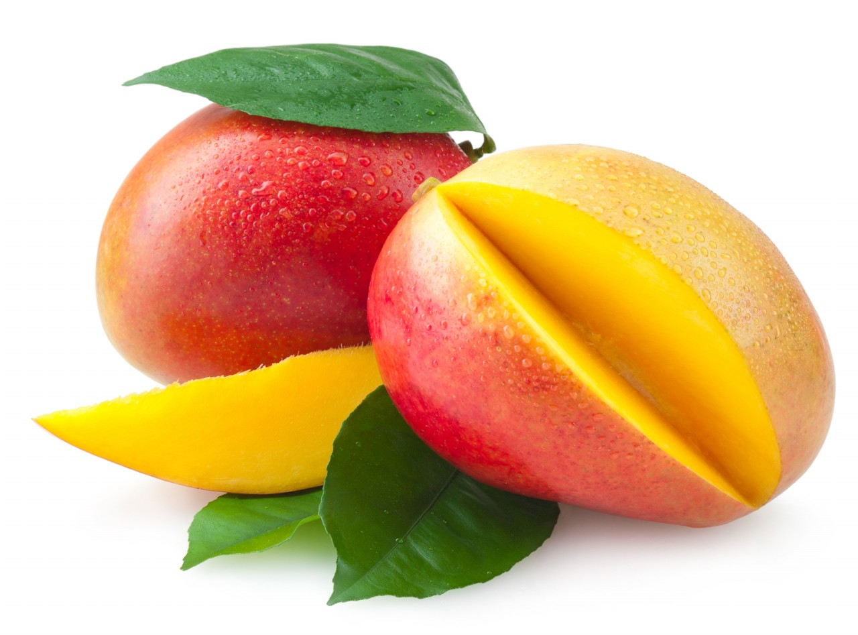
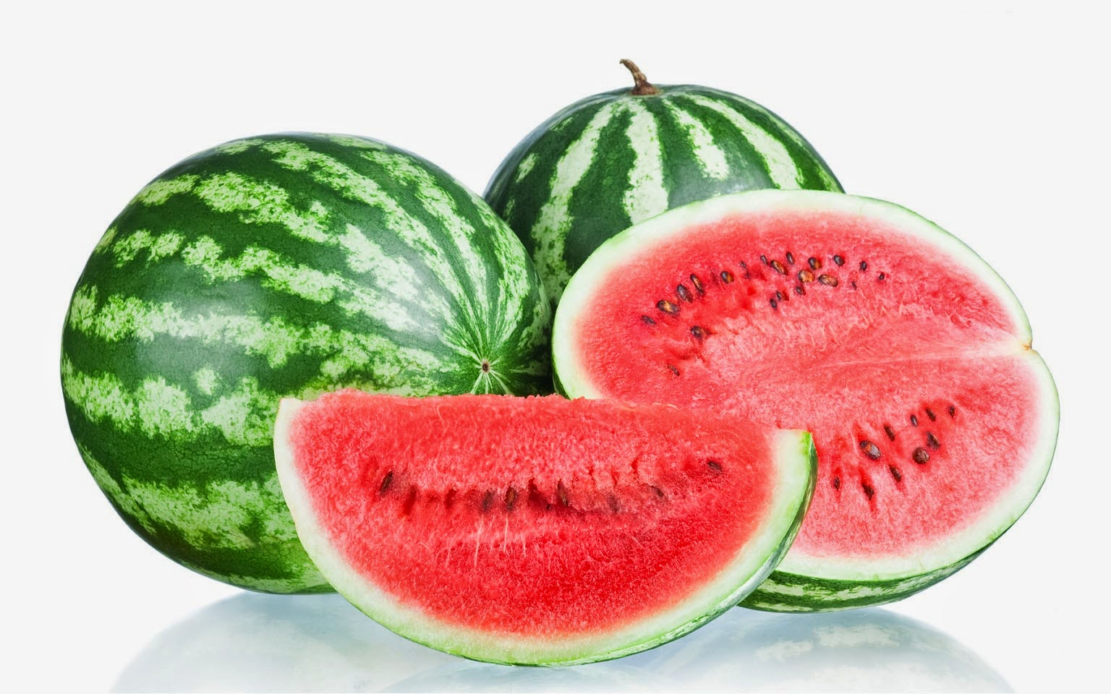
MANGO
WATERMELON

Slide 5
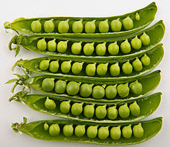
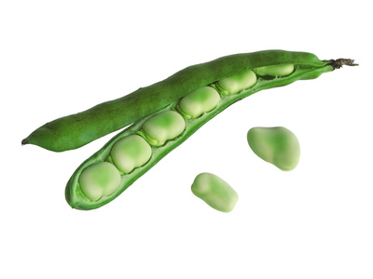
PEA
BEANS

Slide 6
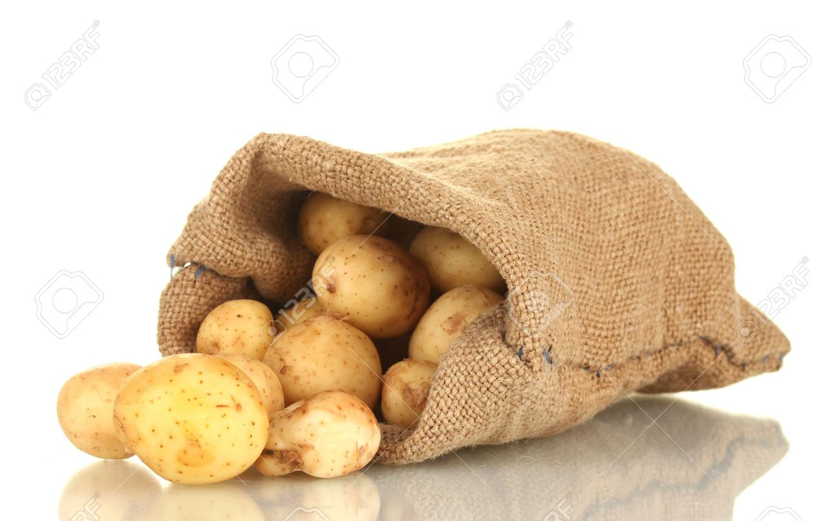
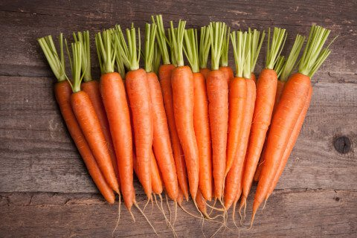
POTATO
CARROT

Slide 7
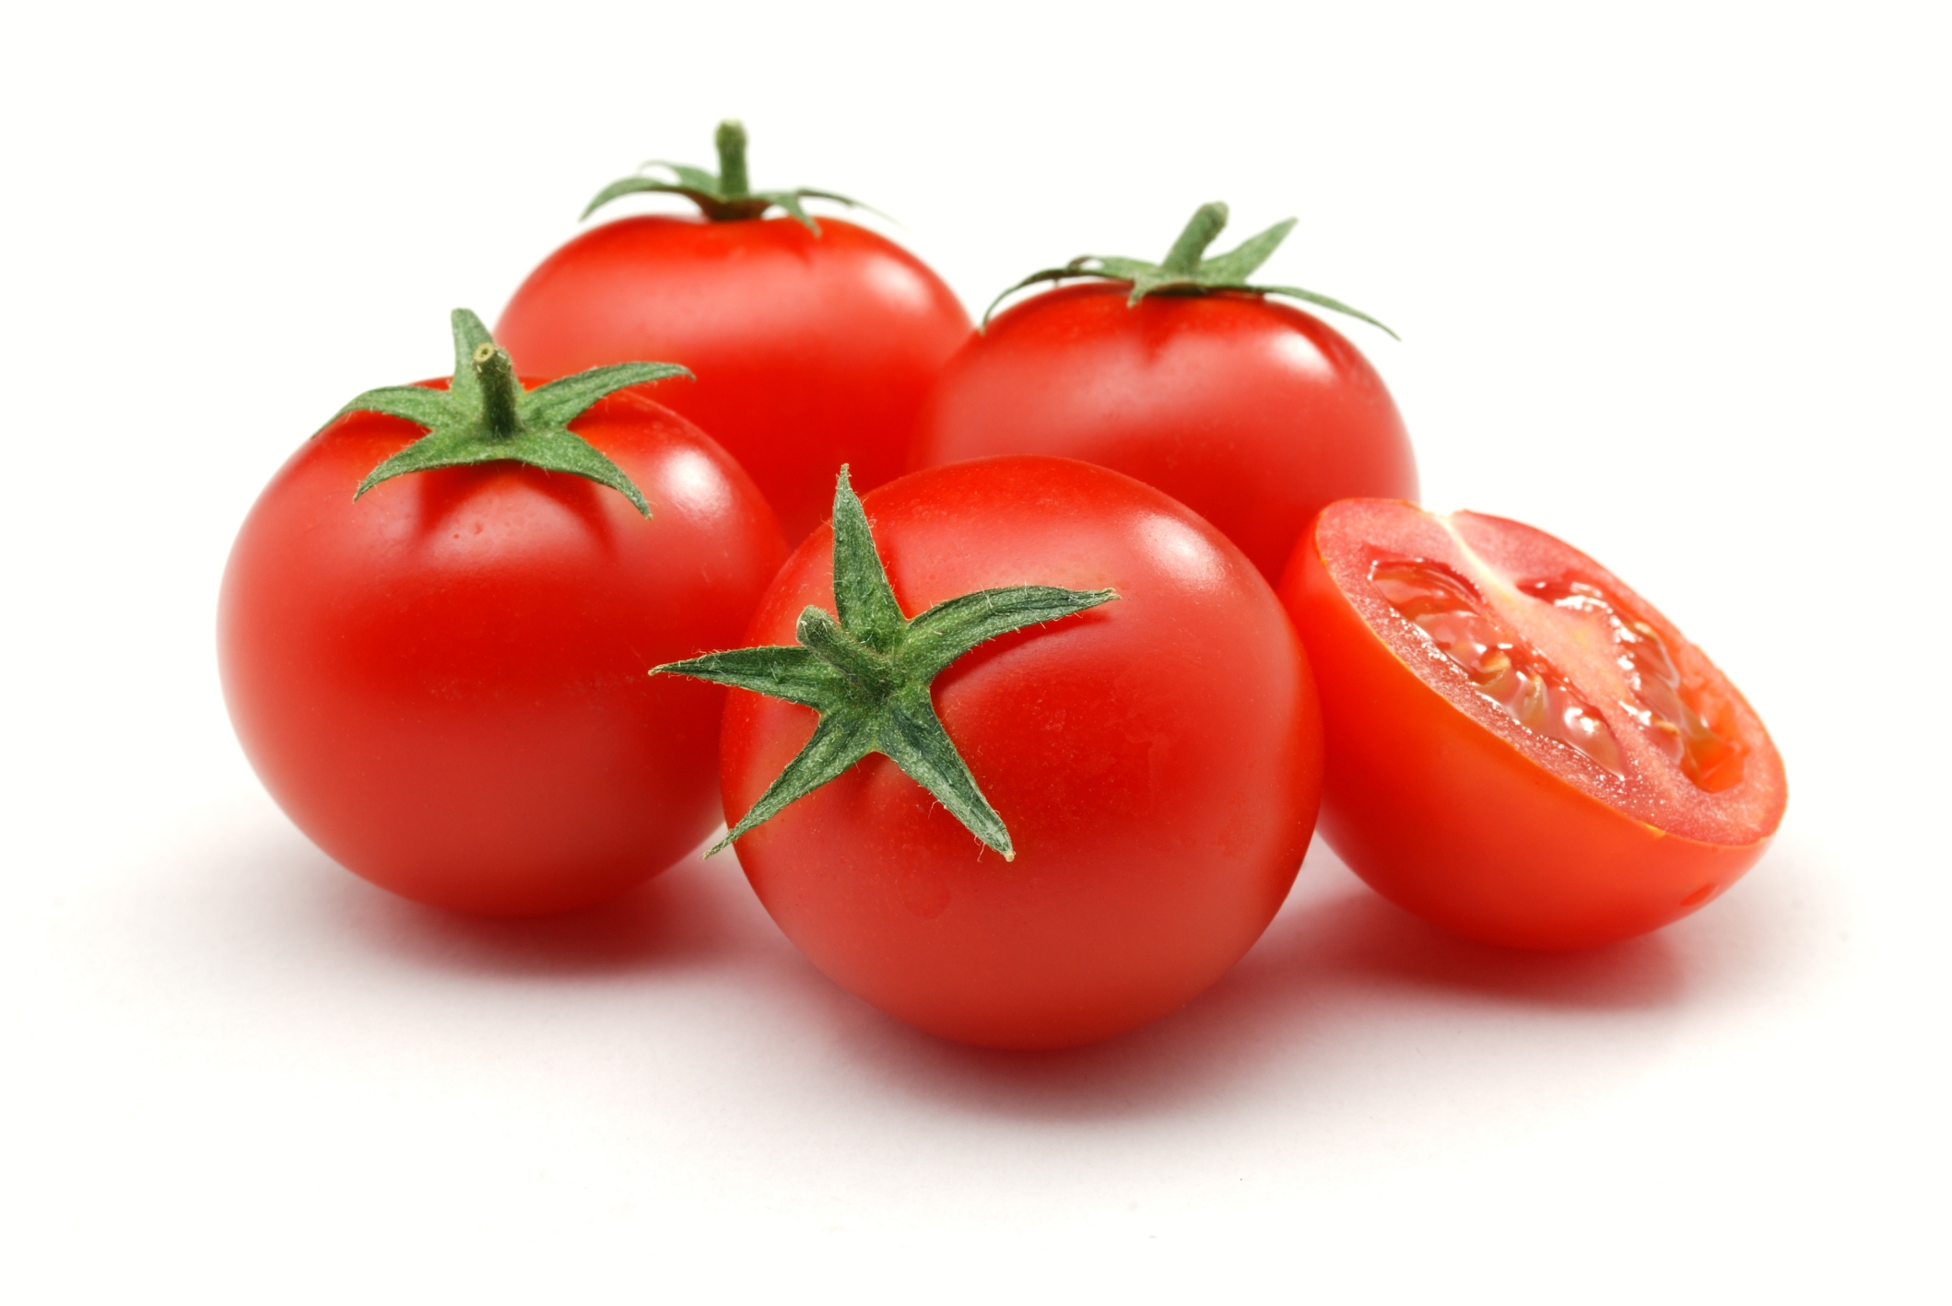
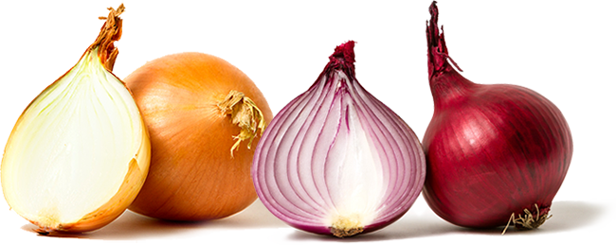
ONION
POTATO

Slide 8
LEARN MORE

Slide 9
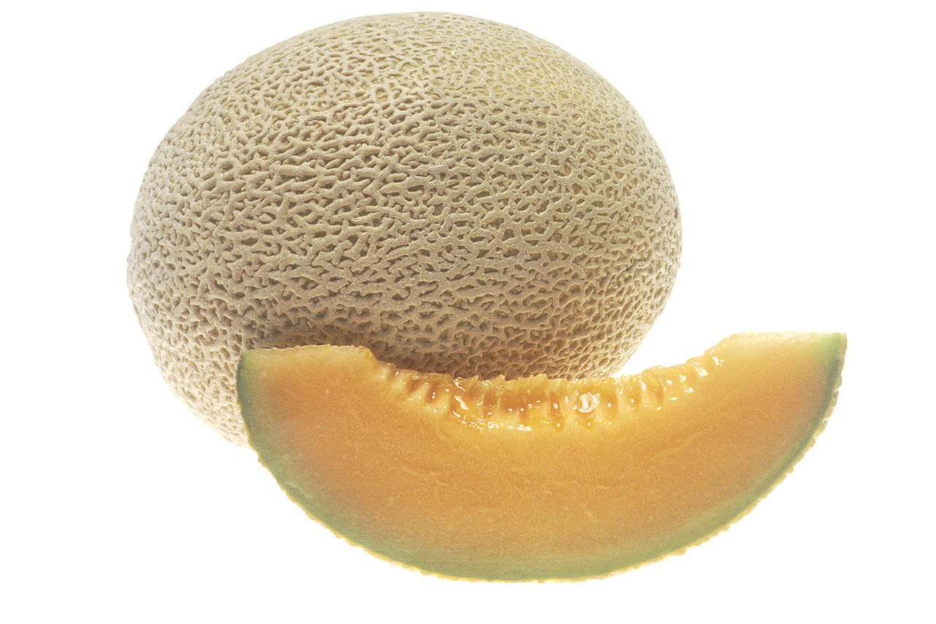
MELON

Slide 10
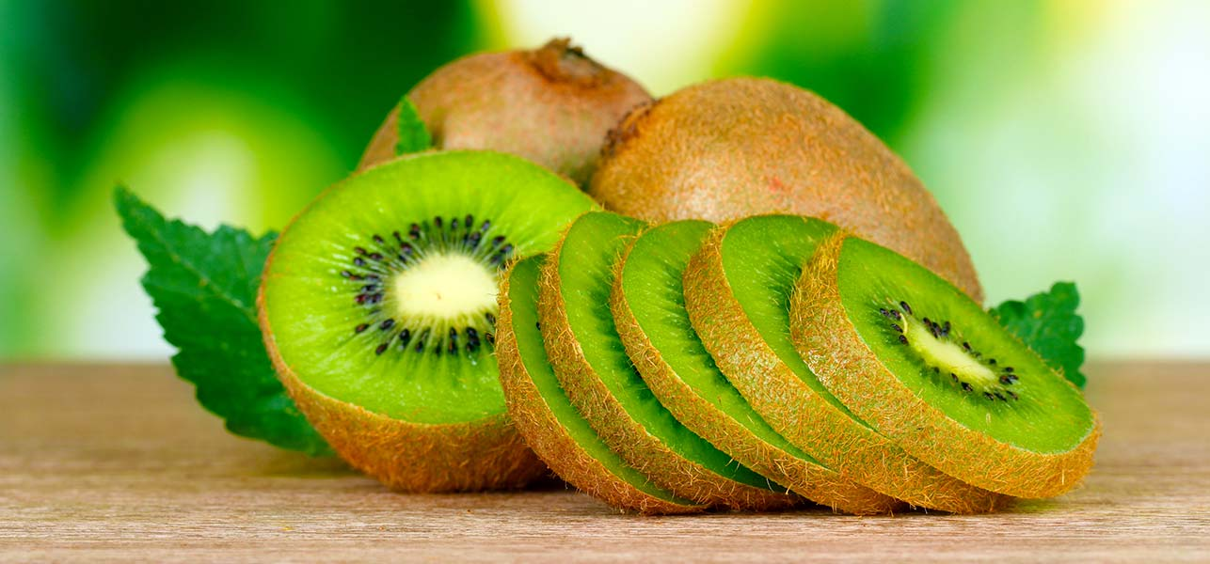
KIWI

Slide 11
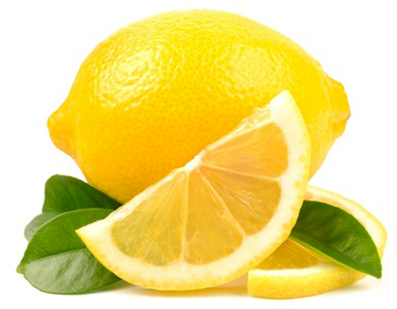
CITRON

Slide 12
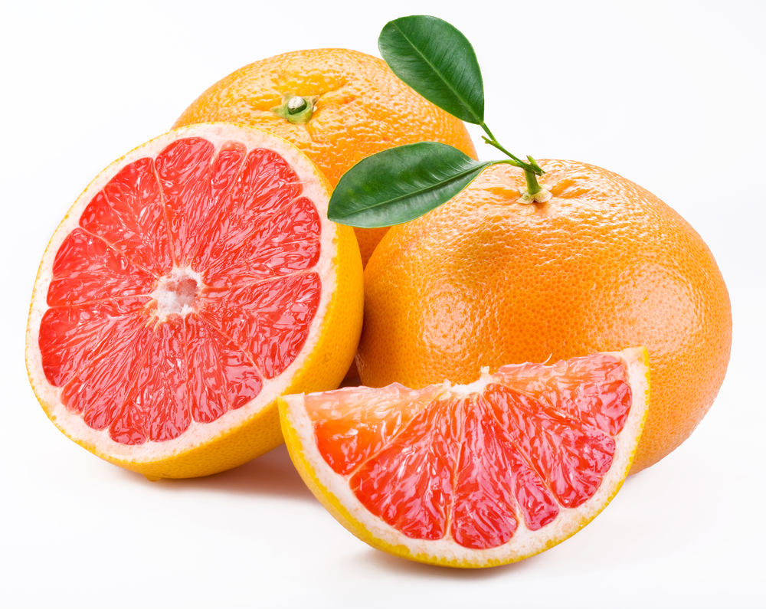
GRAPEFRUIT

Slide 13
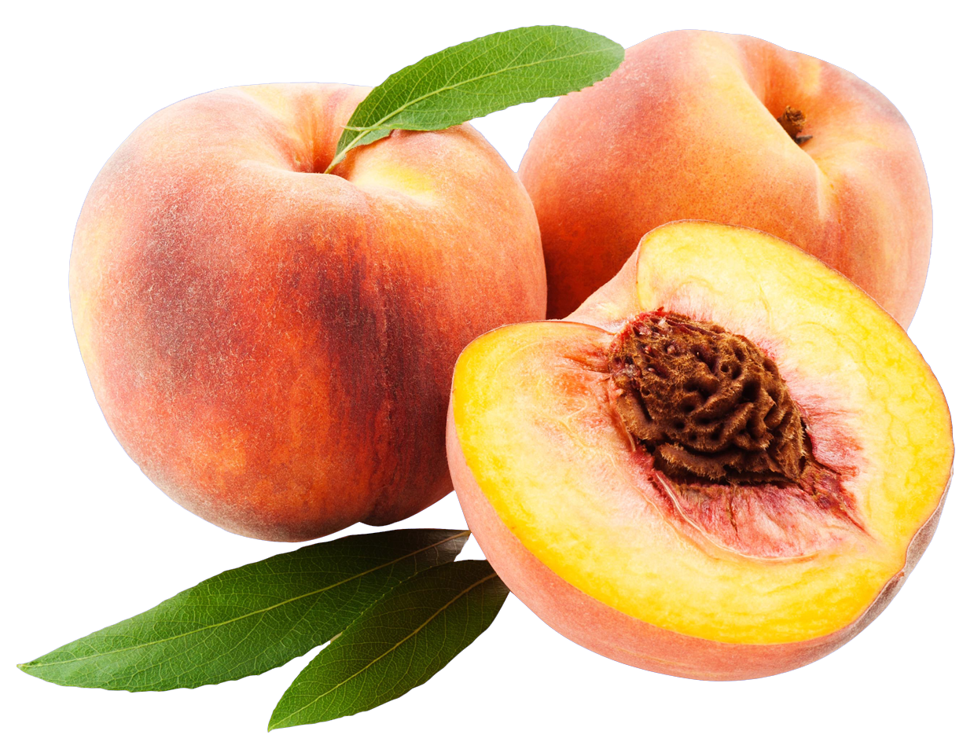
PEACH

Slide 14
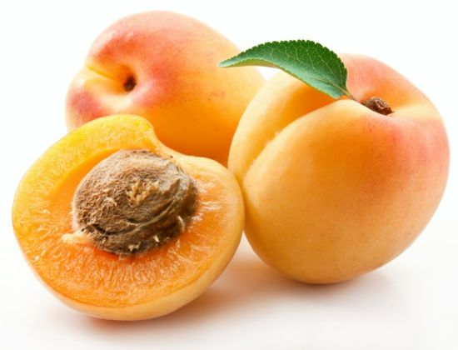
APRICOT

Slide 15
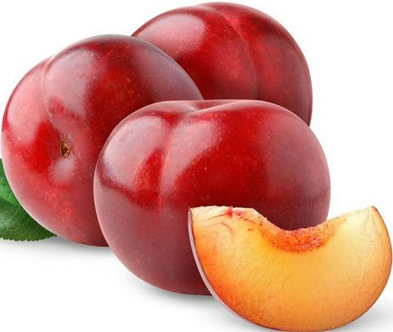
PLUM

Slide 16
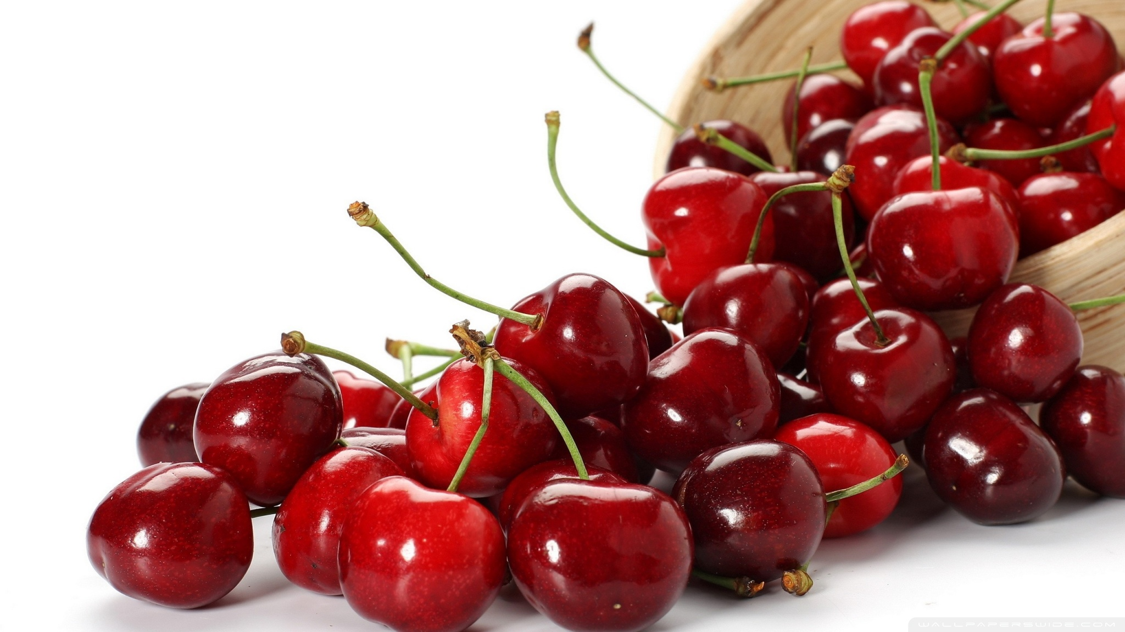
CHERRY

Slide 17
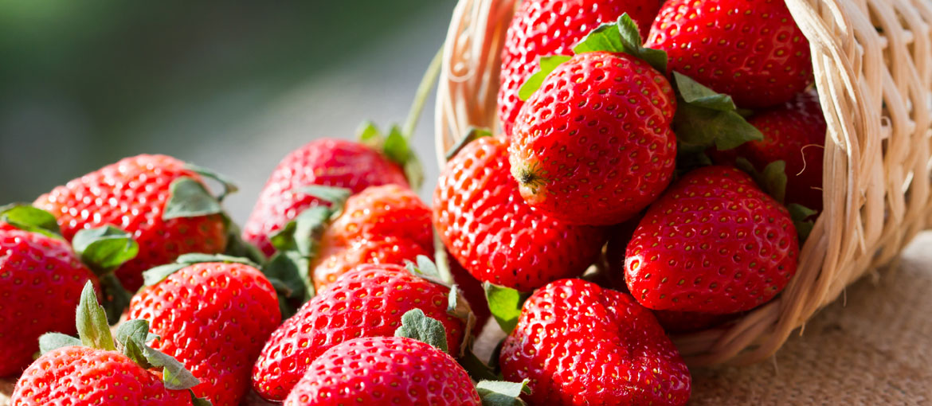
STRAWBERRY

Slide 18
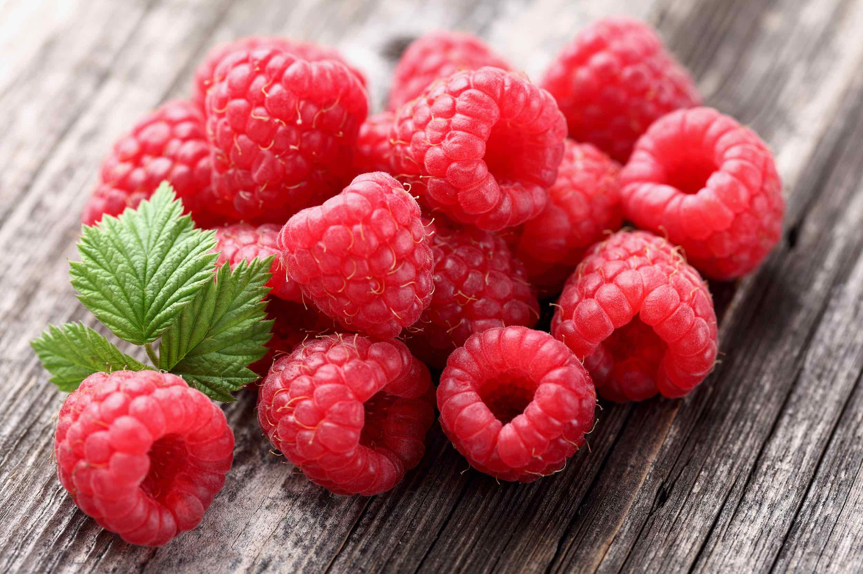
RASPBERRY

Slide 19
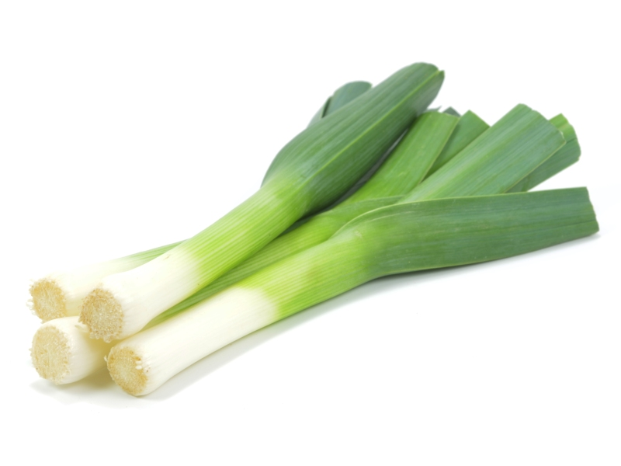
LEEK

Slide 20
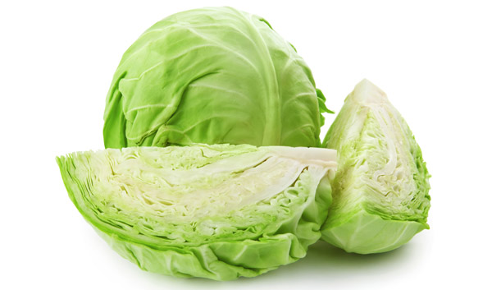
CABBAGE

Slide 21
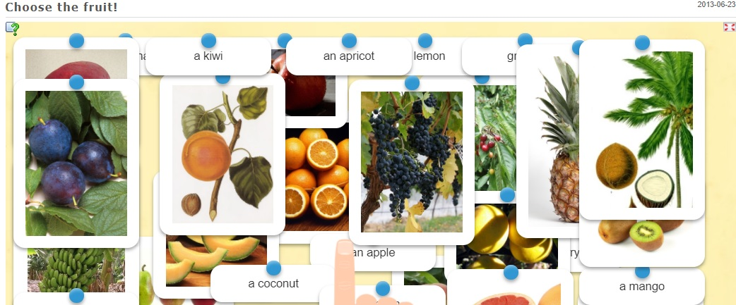
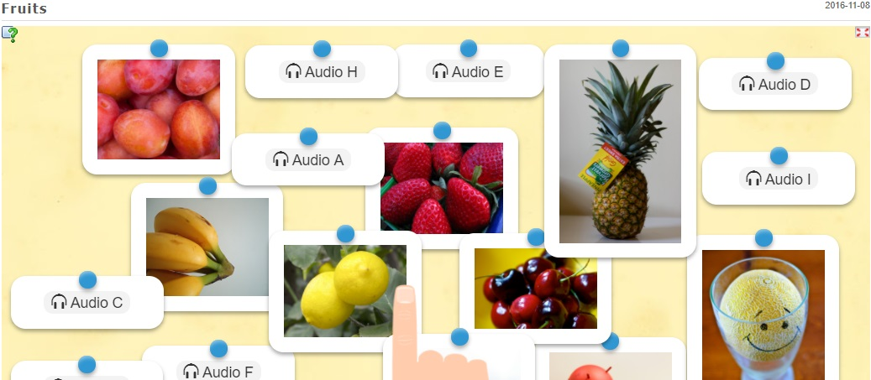
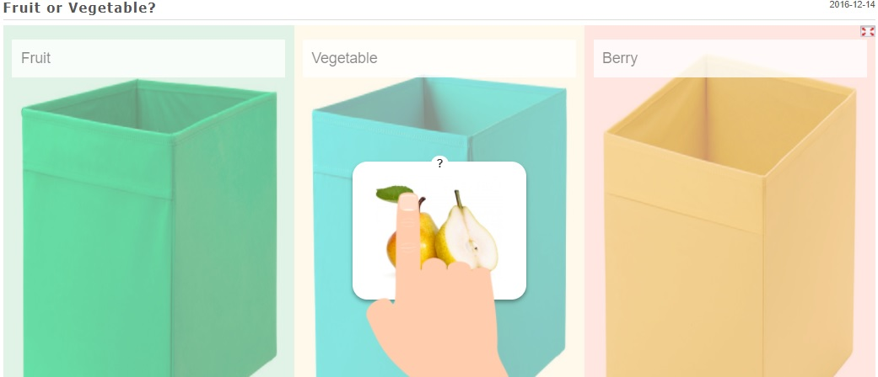
TEST YOURSELF
Level 1
http://learningapps.org/368740
Level 2
http://learningapps.org/2740759
Level 3
http://learningapps.org/2918275

Slide 22
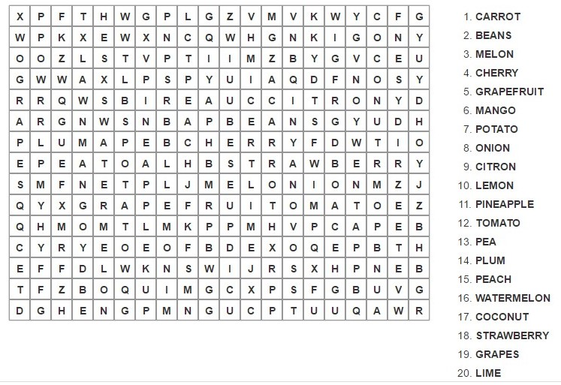
Home task http://LearningApps.org/3175592

Slide 23

How do you feel now?
Upset
Happy because I know a lot now
OK, but I’m not impressed

